Slide 1
НОВІТНІ ТЕХНОЛОГІЇ ЦИФРОВОГО ДІАГРАМОУТВОРЕННЯ

Slide 2
Цифрові антенні решітки

Slide 3
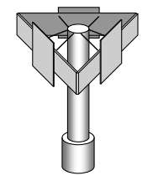
Побудова ЦАР

Slide 4
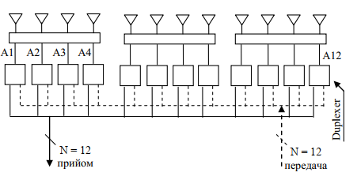
Побудова ЦАР

Slide 5
Характеристики ЦАР

Slide 6
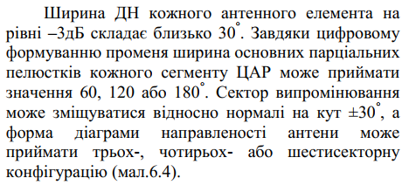
Можливості ЦАР

Slide 7
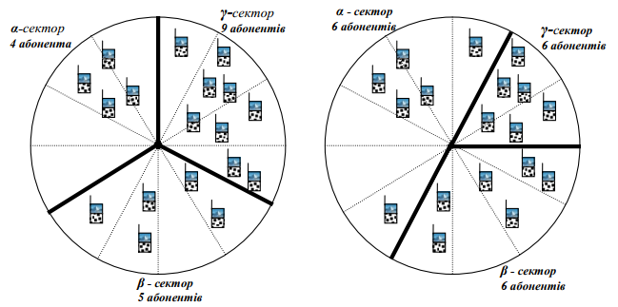
Можливості ЦАР

Slide 8
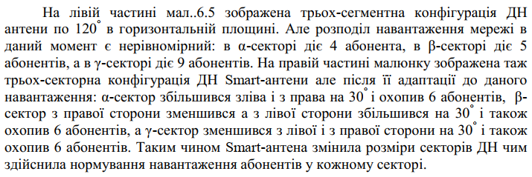
Адаптація ЦАР

Slide 9
Процес цифрового формування діаграми спрямованості

Slide 10
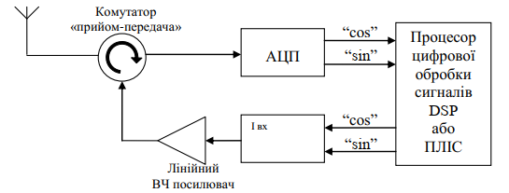
Схемотехніка ЦАР

Slide 11
Принцип роботи радіомодуля ЦАР

Slide 12
Технологія оброблення сигналів

Slide 13
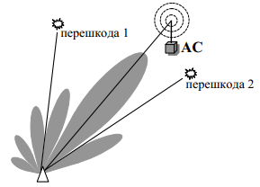
Формування діаграми спрямованості ЦАР

Slide 14
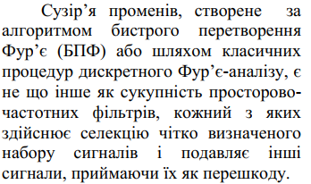
Принцип синтезу діаграми спрямованості

Slide 15
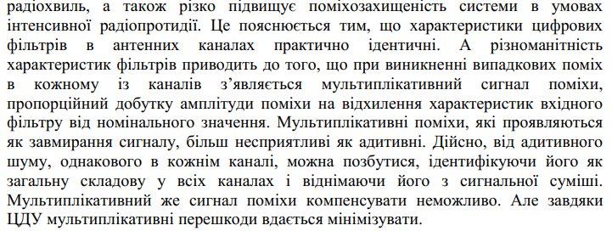
Переваги ЦАР

Slide 16
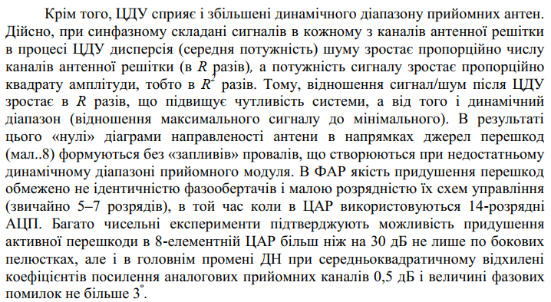
Переваги ЦАР

Slide 17
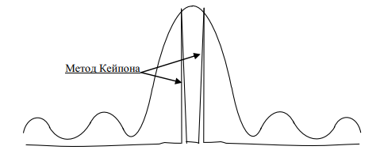
Переваги ЦАР

Slide 18
Математична модель ЦАР

Slide 19
Переваги методу Кейптона

Slide 20
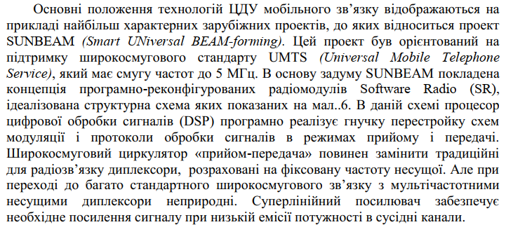
Технічна реалізація ЦАР

Slide 21
Технічні параметри

Slide 22
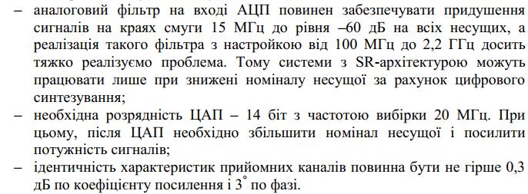
Технічні вимоги

Slide 23
Цифровий трансивер для ЦАР

Slide 24
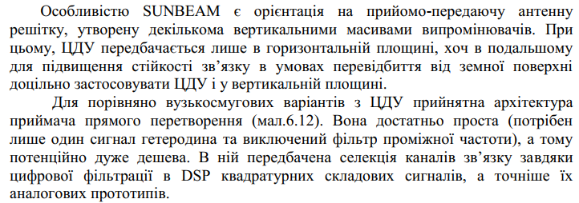
Архітектура побудови

Slide 25
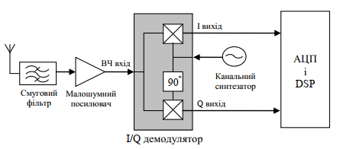
Цифровий трансивер

Slide 26
Аналіз характеристик

Slide 27
Широкосмугові трансивери

Slide 28
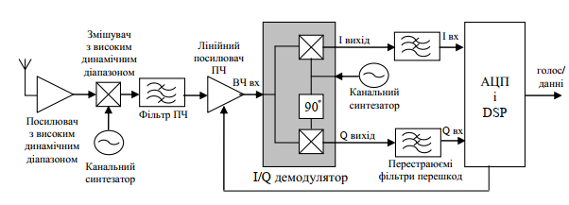
Широкосмуговий трансивер

Slide 29
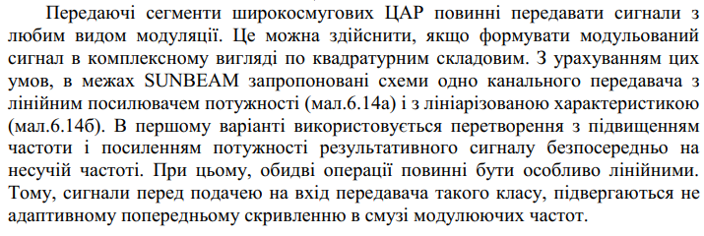
Використання лінеаризації характеристики тракту

Slide 30
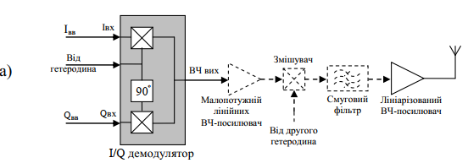
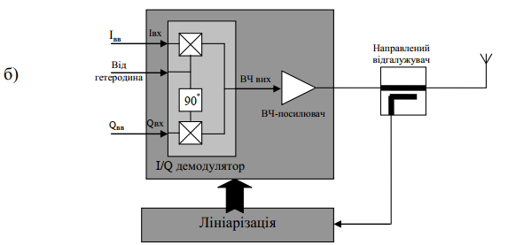
Широкосмуговий передавач

Slide 31
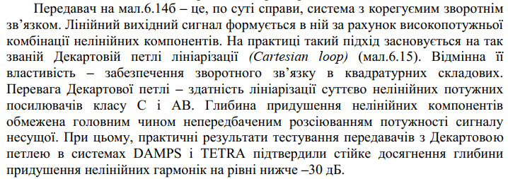
Архітектура передавачів ЦАР

Slide 32
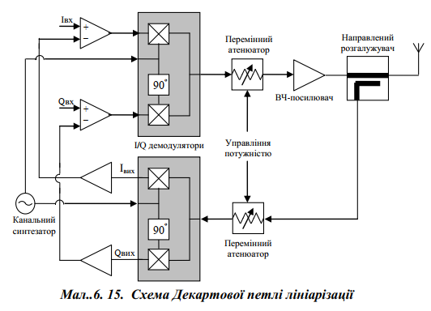
Цифровий передавач

Slide 33
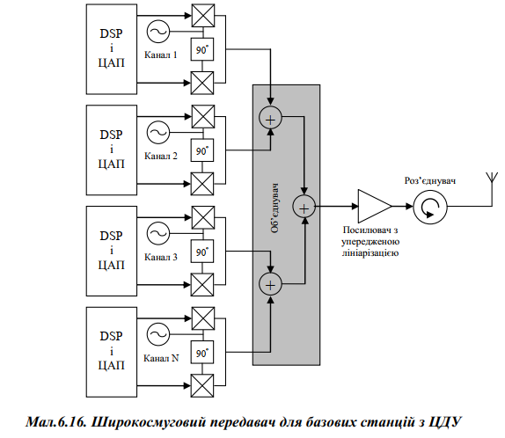
Цифровий передавач

Slide 34
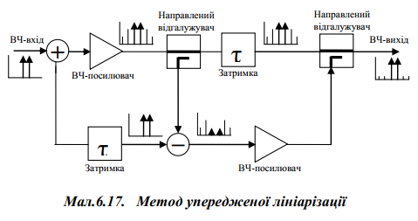
Цифровий передавач

Slide 35
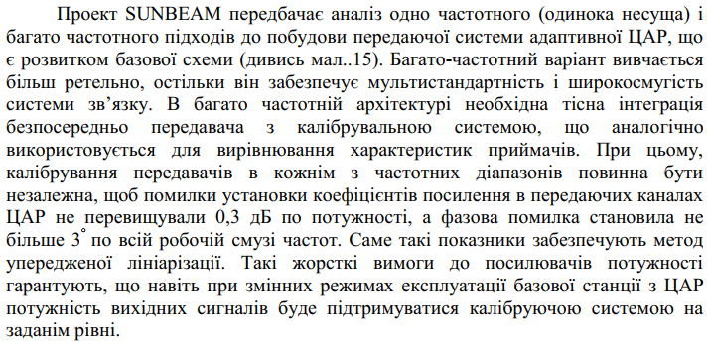
Підсумковий аналіз результатів

Slide 36
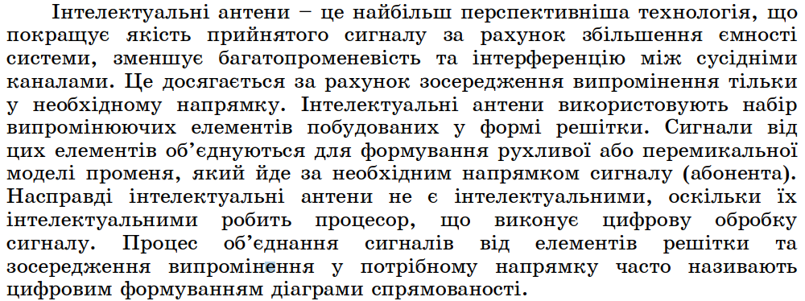
Інтелектуальні антени

Slide 37
Створення ЦАР

Slide 38
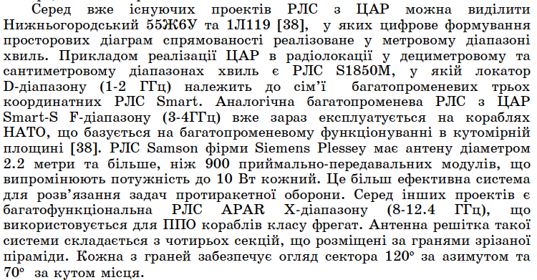
Відомі проекти ЦАР

Slide 39
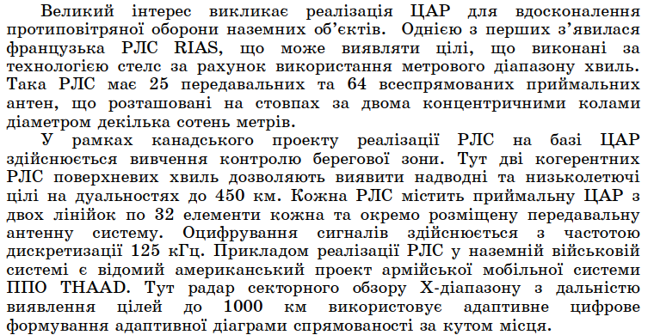
Сучасні проекти ЦАР

Slide 40
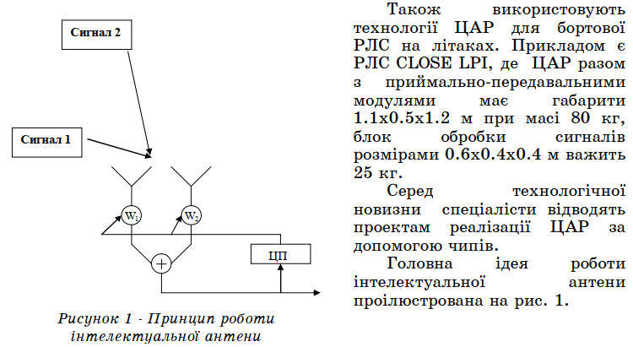
Принципи побудови ЦАР

Slide 41
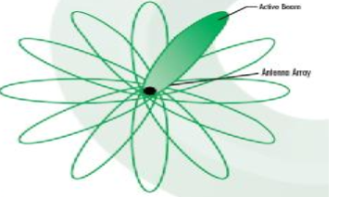
Типи інтелектуальних антен

Slide 42
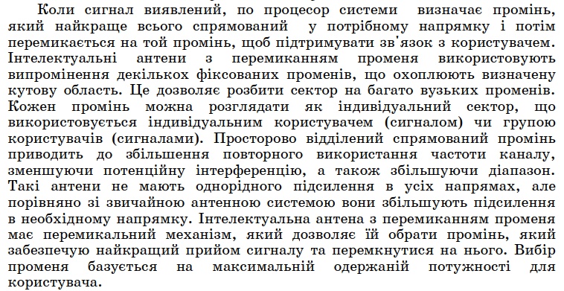
Типи інтелектуальних антен

Slide 43
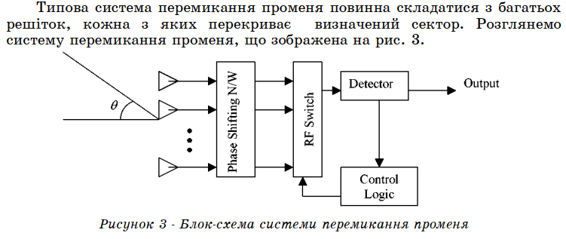
Перемикання променів ЦАР

Slide 44
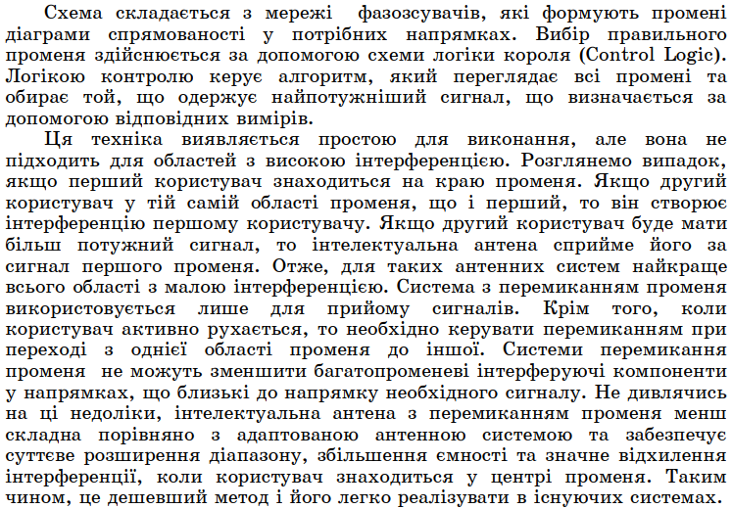
Система перемикання променів

Slide 45
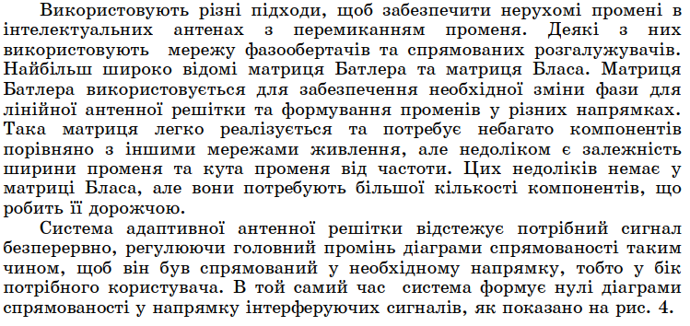
Адаптивні ЦАР

Slide 46
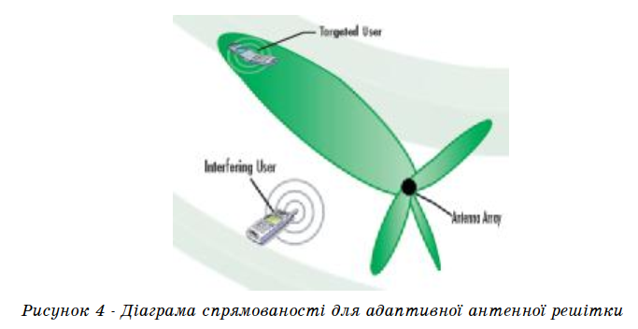
Адаптивні ЦАР

Slide 47
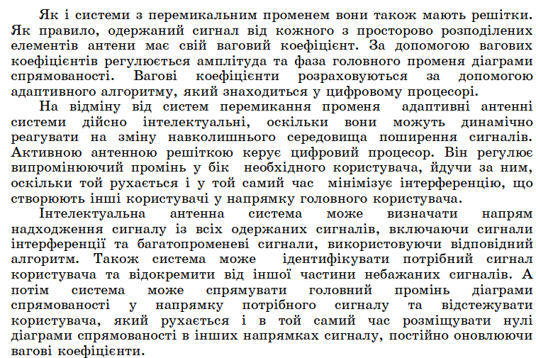
Адаптивні ЦАР

Slide 48
Принцип роботи адаптивних ЦАР

Slide 49
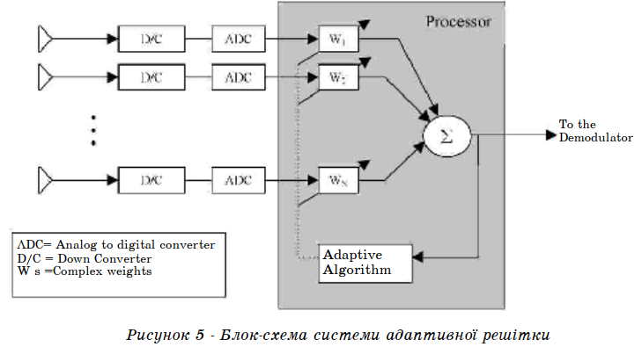
Адаптивні ЦАР

Slide 50
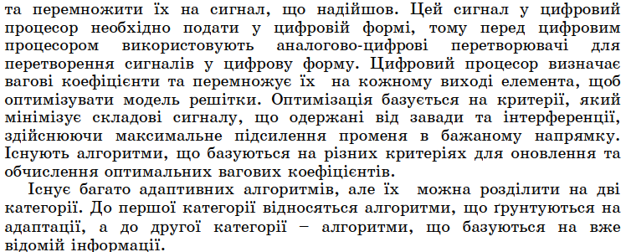
Алгоритми адаптації

Slide 51
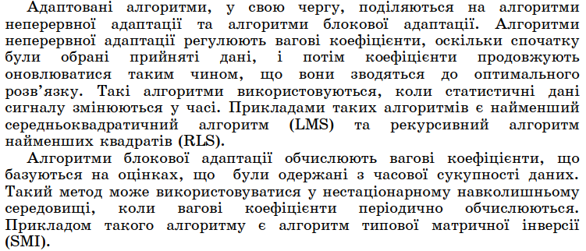
Варіанти адаптивних алгоритмів

Slide 52
Алгоритми на апріорній інформації

Slide 53
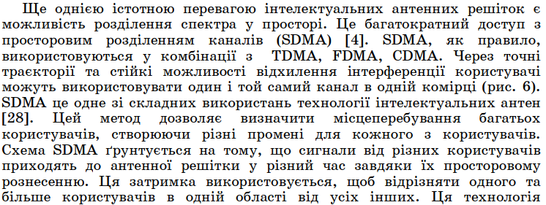
Розділення сигналів SDMA

Slide 54
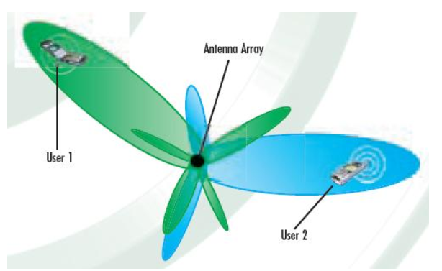
Смарт антена з SDMA

Slide 55
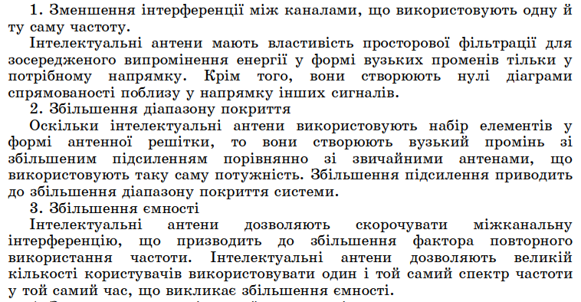
Переваги технології інтелектуальних антен

Slide 56
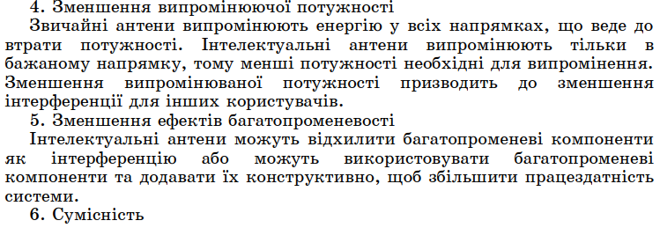
Переваги ЦАР

Slide 57
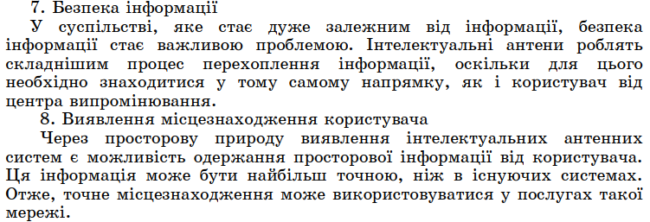
Переваги ЦАР

Slide 58
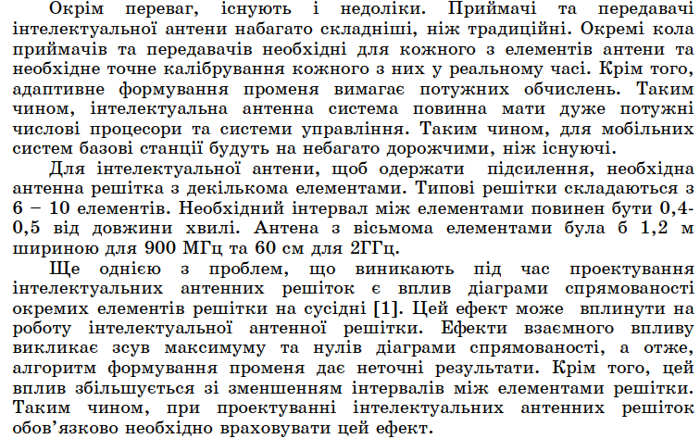
Недоліки інтелектуальних антен

Slide 59
Перспективи застосування ЦАР

Slide 60
Висновки

